Slide 1
1차 프로젝트 발표
학번 : 2011180047
이름 : 정택수

Slide 2

목차
1. 게임 컨셉
2. 개발 범위
3. 게임 실행 흐름
4. 개발 일정

Slide 3
게임 컨셉

Slide 4
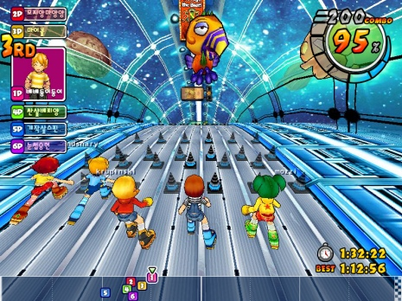
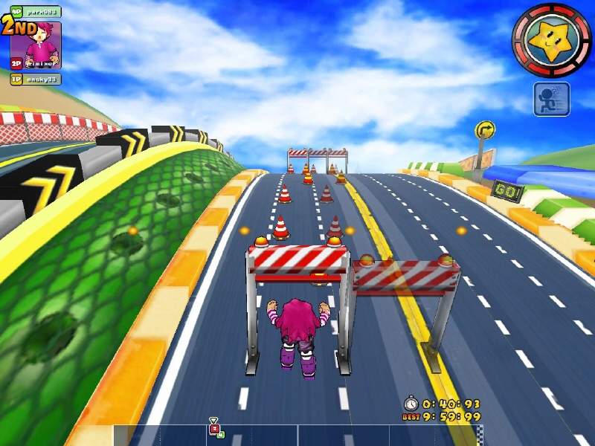
게임 컨셉
밋밋할 수 있는 런닝 게임에서
댄스음악 추가하여 장애물을 피하며 달리는 런닝 게임

Slide 5
개발 범위

Slide 6
개발 범위
구현 내용 | 구현 범위 | 설명
캐릭터 모델링 | 기본 캐릭터 1종류
캐릭터 컨트롤러 | ↑방향키 : 점프, ↓방향키 : 엎드리기 ←, →방향키 : 좌우로 피하기
캐릭터 애니메이션 | 대기 애니메이션, 달리는 애니메이션 장애물을 피하는 동작 애니메이션 | 게임 시작 전에는 대기 애니메이션 게임 시작 후에는 달리는 애니메이션
맵 | 크기 = W:40m, H:음악의 재생시간에 따른 변동 레일 크기 = W:2m, H:음악의 재생시간에 따른 변동 | 월드맵과 레일의 Height는 음악의 재생시간에 따라 바뀔 수 있다.
카메라 | 캐릭터의 뒤쪽에 배치하여 3인칭 시점을 구현
이펙트 | 속도 이펙트, 충돌 이펙트 | 속도 이펙트는 장애물에 충돌하지 않고 일정거리 이상을 지나면 발동 충돌 이펙트는 충돌시 발동
장애물 | 점프 장애물, 엎드리기 장애물, 좌우 회피 장애물
사운드 | 배경 음악 BGM(최소 1개), 충돌 BGM | 배경 음악은 게임 진행시 재생될 댄스 음악

Slide 7
게임 실행 흐름

Slide 8
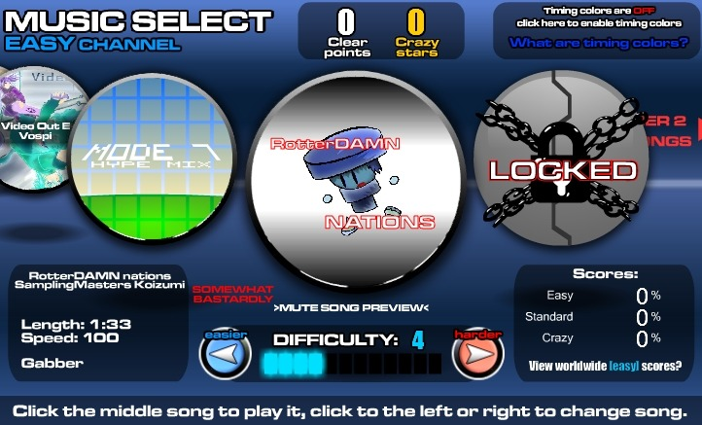

게임 실행 흐름
로고 화면
음악 선택 화면

Slide 9
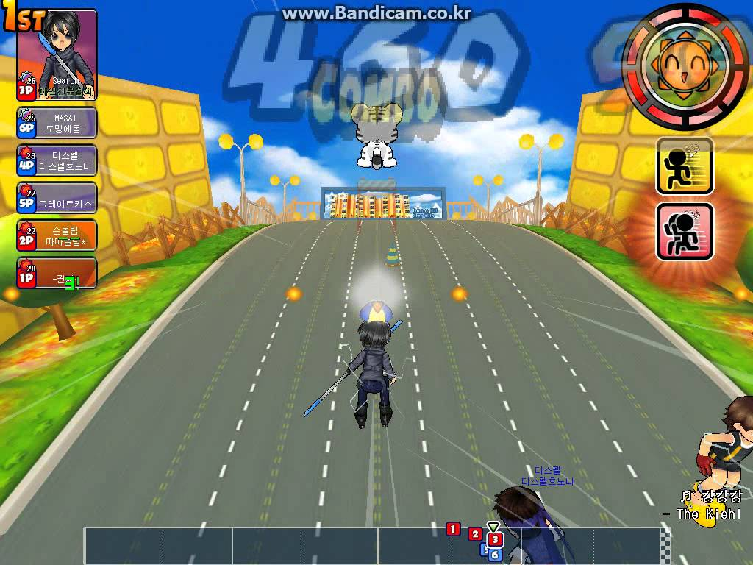
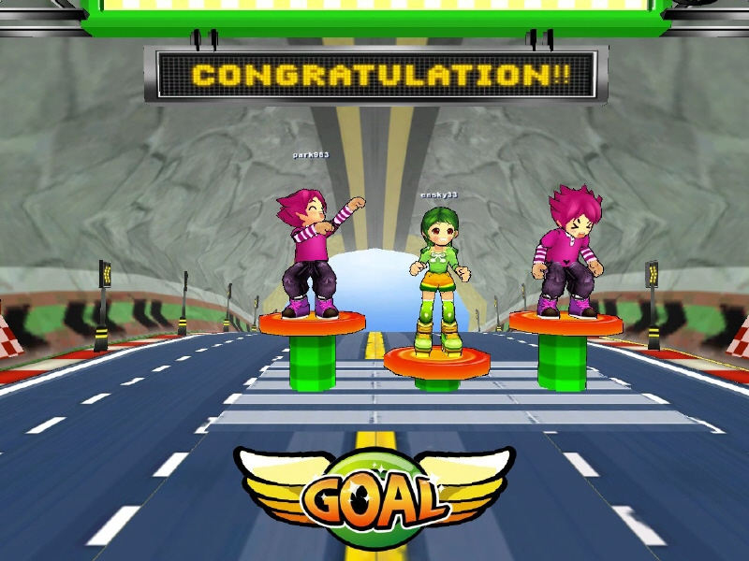
게임 실행 흐름
게임 진행 화면
게임 종료 및
음악 선택 화면 복귀

Slide 10
개발 일정

Slide 11
개발 일정
1주차 | 리소스 수집, 리소스 적용 오류 체크 | 사용할 리소스 의 이상유무 확인
2주차 | 캐릭터 렌더링, 캐릭터 이동 체크 | 캐릭터와 배경의 조화를 위한 스케일 조절
3주차 | 맵 렌더링, 카메라 위치 수정 | 중간고사
4주차 | 컨트롤에 따른 캐릭터 애니메이션 적용 | 키 조작에 따른 애니메이션 적용유무 확인 1~4주 개발상황 테스트 및 버그수정
5주차 | 프레임워크 수정, 코드 이관 | 프레임워크에 맞춘 개발 코드 수정 및 이관 적용 후 이상유무 확인 및 테스트
6주차 | 음악과 장애물의 위치 동기화 | 음악의 중요 포인트와 장애물의 위치를 최대한 맞춤
7주차 | 장애물 충돌체크 | 모든 장애물 충돌체크 확인
8주차 | 이펙트 | 이펙트 위치 확인 필수 이펙트의 캐릭터, 배경과의 조화 확인
9주차 | UI설정 | 게임 진행에 필요한 UI 구성
10주차 | 마무리 | 최종 점검

Slide 12
감사합니다.

